Slide 1
Notes:
Präsentationsfolie

Slide 2
Feuer
1
1
Notes:
Präsentationsfolie

Slide 3
Kernfrage und daraus abgeleitete Lernziele
1
Was ist Feuer, wie kam es zum Menschen und was hat der Mensch mit Feuer erreicht?
Lernziel 1
Die Schülerinnen und Schüler können die wichtigsten Eigenschaften einer Flamme beschreiben.
(NMG 3.3a, 4.3b)
Lernziel 2
Die Schülerinnen und Schüler können zwei Methoden, wie der Mensch früher Feuer machte, benennen und in eigenen Worten beschreiben.
(NMG 9.2e)
Lernziel 3
Die Schülerinnen und Schüler können drei Entwicklungen beschreiben, welche durch das Feuer ermöglicht wurden.
(NMG 9.2e)
Lernziel 4
Die Schülerinnen und Schüler können die Voraussetzungen für Feuer mit eigenen Worten erklären.
(NMG 3.2a)
Notes:
Informationsfolie
Die Kompetenzen aus dem Lehrplan21, auf die sich die Lernziele beziehen, sind in Klammern angegeben.

Slide 4
Inhaltsverzeichnis Kapitel Feuer
1
Einstimmung; Vorwissen aktivieren 5
1.1 Die Flamme 7
Lernziele 8 Experimente mit der Kerze 10 Verarbeitung (Protokolle) PT PT: Praxisteil
1.2 Geschichte des Feuers 11
Lernziele 12 Feuer in der Steinzeit 14 Entwicklungen durch Feuer 17 Verarbeitung (Lapbook) 22
1.3 Voraussetzungen für Feuer 23
Lernziele 24 Was braucht ein Feuer? 26 Verarbeitung (Feuerdreieck) 27
Notes:
Informationsfolie
Hier finden Sie einen Überblick über die Inhalte des Themas mit Angabe der Folie.

Slide 5
Einstimmung
1
Mani Matter (1936-1972)
I han es Zündhölzli azündt, 1.Strophe
«Ds Zündhölzli» aus Mani Matter: Us emene lääre Gygechaschte © 2011 Zytglogge Verlag
Notes:
Präsentationsfolie
Zu Beginn dieses Kapitels hört sich die Klasse gemeinsam die erste Strophe von Mani Matters Lied «I han es Zündhölzli azündt» an. Der Auszug aus dem Lied und die Fragen auf der nächsten Folie sollen helfen, das Vorwissen der Schülerinnen und Schüler zu aktivieren.

Slide 6
Vorwissen aktivieren
1
Feuer
Hast du auch schon, wie Mani Matter, ein Zündhölzchen angezündet?
Gibt es auch andere Möglichkeiten, um ein Feuer zu machen?
Wie würdest du das tun?
Was meinst du, wie haben die Menschen früher Feuer gemacht, als es noch keine Zündhölzchen gab?
Wo brauchen wir heute noch Feuer?
Was denkst du, wie würde die Welt heute aussehen, wenn der Mensch nie gelernt hätte, Feuer zu machen?
Was braucht es, damit ein Feuer brennen kann?
Notes:
Präsentationsfolie
Das sind mögliche Fragen, um eine Diskussion über den Inhalt der ersten Strophe vom Lied anzuregen. Auf diese Weise stimmen Sie die Schülerinnen und Schüler auf das Thema ein und aktivieren ihr Vorwissen. Natürlich sind weitere und/oder andere Fragen möglich. Lassen Sie die Antworten unkommentiert offen. Dies bietet allen die Möglichkeit, im Laufe der Lerneinheit das eigene Präkonzept anzupassen, zu erweitern oder gar vollständig zu ersetzen.

Slide 7
Die Flamme
1.1
1.1
Notes:
Präsentationsfolie

Slide 8
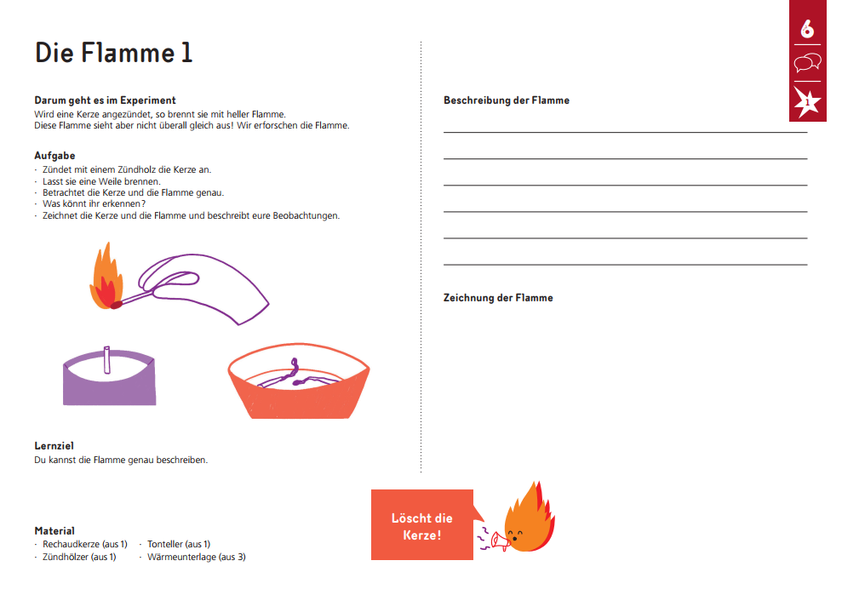
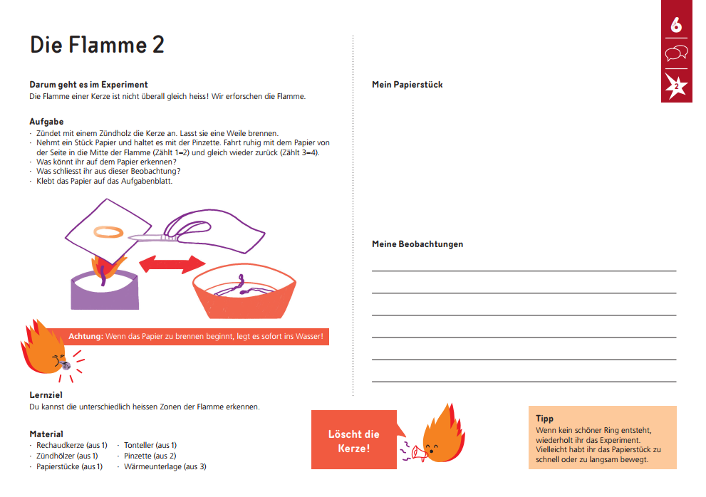
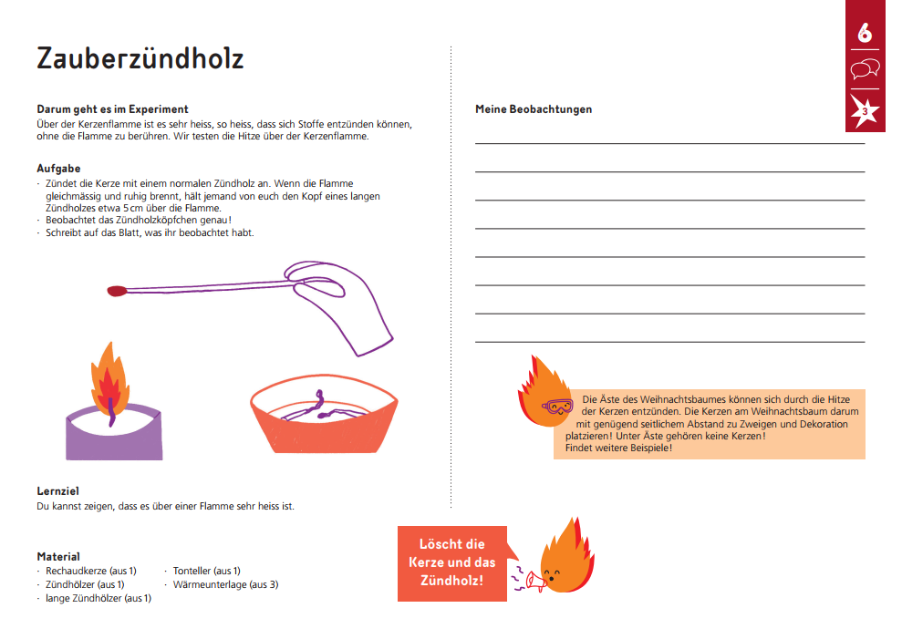
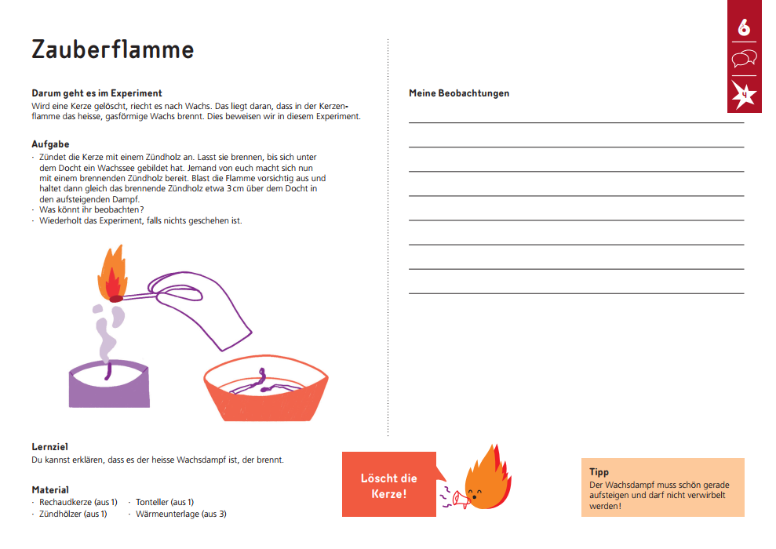
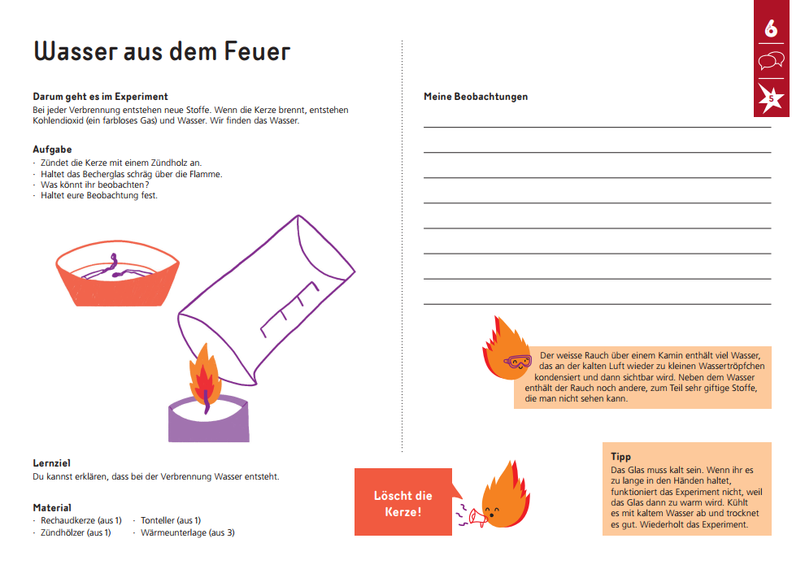
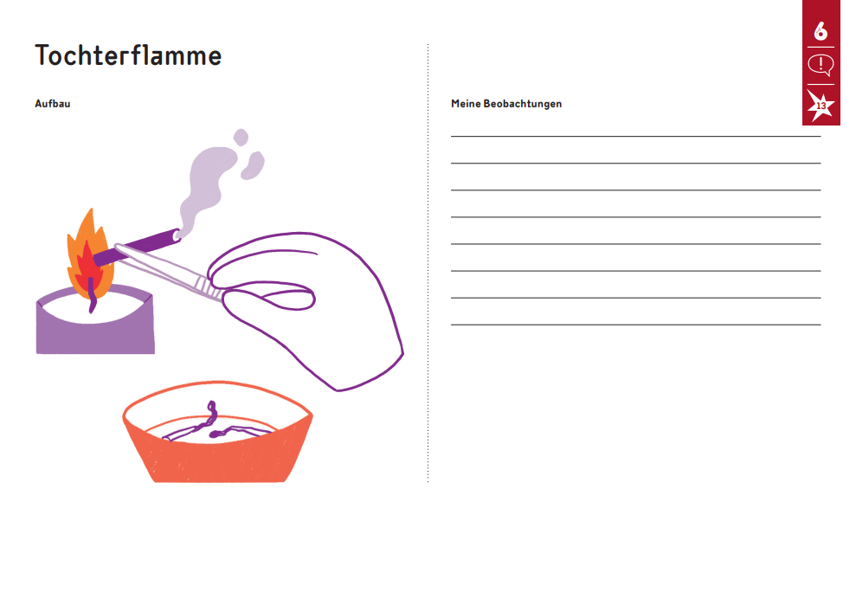
Lernziele und Organisation
1.1
Die Flamme
Lernziel (Inhaltlich)
Die Schülerinnen und Schüler können die wichtigsten Eigenschaften einer Flamme beschreiben.
(NMG 3.3a, 4.3b)
 | 1-2 Lektionen
 | Kopien: Folie 10 Boxen Zouber-Chischte Füür Kopien Praxisteil: Sicherheitsregeln (E5), Experimente Nr. 1-4, optional 5 und Demonstrationsexperiment 13 (Protokollblatt)
 | Experimente Nr. 1, 2, 3, 4, optional 5 und Demonstrationsexperiment 13
Lernziel (überfachlich)
Die Schülerinnen und Schüler können nach Anleitung Experimente selbstständig durchführen.
(Personale Kompetenzen: Selbstständigkeit)
Notes:
Informationsfolie

Slide 9
Lernziele
1.1
Die Flamme
Lernziel 1
individuell ausformuliertes Lernziel
Lernziel 2
individuell ausformuliertes Lernziel
Notes:
Präsentationsfolie
Sie können die Lernziele an Ihre Schülerinnen und Schüler angepasst formulieren, danach kopieren und abgeben.

Slide 10
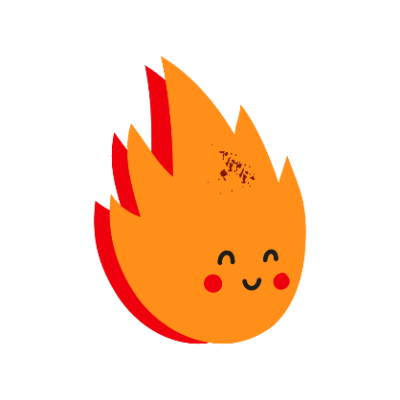
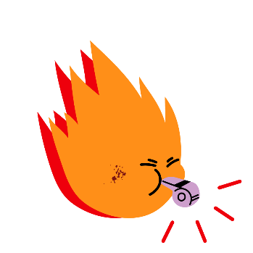
Experimente mit der Kerze
1.1
Die Flamme
Feuer und Flamme
Eine Flamme ist hell und heiss. Doch welche Farbe hat sie wirklich? Und was brennt eigentlich genau, wenn man eine Kerze anzündet?
Hallo Kinder
Ich bin Flämmli und werde euch durch das Thema Feuer begleiten.
Als erstes werdet ihr nun ein wenig mehr über mich erfahren. Dabei müsst ihr aber gut Acht geben, denn ich bin heiss und kann andere Materialien entzünden!
Meine Antwort:
Bevor ihr eure Antwort durch Experimente kontrollieren könnt, müssen wir uns zusammen die Sicherheitsregeln ansehen. Diese sind sehr wichtig, damit keine Unfälle passieren.
Auf der rechten Seite habt ihr Platz, um die zwei Fragen zu beantworten.
ACHTUNG!
Fragt immer eine erwachsene Person, wenn ihr die Experimente wiederholen wollt!
Notes:
Arbeitsblatt für die Schülerinnen und Schüler (Kopiervorlage)
Auf diesem Arbeitsblatt können die Schülerinnen und Schüler ihr momentan vorhandenes Wissen festhalten.
Besprechen Sie nach der Bearbeitung des Arbeitsblatts die Sicherheitsregeln (Praxisteil, Seite E5) mit der Klasse und klären Sie offene Fragen.
An dieser Stelle bietet sich an, eine Forscher:innen-Prüfung durchzuführen. (Möglicher) Inhalt: Arbeitsplatz einrichten, Schutzbrille aufsetzen, Kerze anzünden und wieder löschen. Es darf nur selbstständig experimentieren, wer die Prüfung bestanden hat.
Danach können die Schülerinnen und Schüler die Experimente 1 bis 4 selbstständig durchführen.
Nach dem Versuch 4 können Sie als weiteres Anschauungsbeispiel für den brennenden Wachsdampf das Demonstrationsexperiment 13 zeigen.
Mit dem Experiment 5 kann gezeigt werden, dass bei einer Verbrennung immer Wasser in Form von Dampf entsteht. Dieses Experiment eignet sich auch gut als Zusatz für Schnelle oder auch als Demonstrationsexperiment zum Abschluss.

Slide 11
Geschichte des Feuers
1.2
1.2
Notes:
Präsentationsfolie

Slide 12
Lernziele und Organisation
1.2
Geschichte des Feuers
Lernziele (Inhaltlich)
Die Schülerinnen und Schüler können zwei Methoden, wie Feuer früher gemacht wurde, benennen und in eigenen Worten beschreiben.
Die Schülerinnen und Schüler können drei Entwicklungen beschreiben, welche durch das Feuer ermöglicht wurden.
(NMG 9.2e)
 | 5-6 Lektionen
 | Kopien: Folien 14, 17-20 A2-Blätter und Materialien für Lapbook (farbige Blätter, Stifte, Leim, Scheren, evtl. Vorlagen aus dem Internet oder aus Literatur)
 | keine
Lernziel (überfachlich)
Die Schülerinnen und Schüler können Informationen aus Texten aufarbeiten und anderen näher bringen.
(Methodische Kompetenz: Informationen nutzen)
Notes:
Informationsfolie

Slide 13
Lernziele
1.2
Geschichte des Feuers
Lernziel 1
individuell ausformuliertes Lernziel
Lernziel 2
individuell ausformuliertes Lernziel
Notes:
Präsentationsfolie
Sie können die Lernziele an Ihre Schülerinnen und Schüler angepasst formulieren, danach kopieren und abgeben.

Slide 14
Feuer in der Steinzeit
1.2
Geschichte des Feuers
Lest den Text. Beantwortet die Fragen von Flämmli auf der rechten Seite.
Feuer in der Steinzeit
Feuer ist so alt wie die Erde selbst und älter als die Menschheit. Archäologische Funde in Höhlen deuten darauf hin, dass die Steinzeitmenschen schon vor etwa 1,5 Millionen Jahren Feuerstellen hatten. Damals konnte man aber nicht einfach selbst ein Feuer entzünden. Feuer kam vor, wenn Vulkane ausbrachen oder ein Blitz einschlug, zum Beispiel in einen Baum. Den Steinzeitmenschen muss es gelungen sein, etwas Feuer oder Glut zu ihren Lagern mitzunehmen. Dadurch wurde ihr Leben angenehmer und sicherer: Das Feuer bot ihnen nach Sonnenuntergang Licht und Wärme und beschützte sie ausserdem vor wilden Tieren.
Mit dem Feuer in den Lagerstellen kam auch das Kochen auf. Zuvor assen die Steinzeitmenschen alles roh. Auf ihrem Speiseplan standen vor allem Früchte, Beeren, Pilze, Wurzeln und Fleisch. Wenn sie das Fleisch über dem Feuer brieten, schmeckte es besser und war leichter verdaulich. Ausserdem wurden die Menschen weniger krank, weil das Erhitzen Krankheitserreger im Essen abtötet. Mit der gekochten Nahrung konnten die Menschen mehr Energie aufnehmen und wurden leistungsfähiger. Das half ihnen bei der Suche nach Nahrung oder beim Kampf gegen Tiere.
Bis die Menschen selbst Feuer machen konnten, verging jedoch eine lange Zeit. Man geht davon aus, dass dies vor etwa 32 000 Jahren der Fall war. Es sind zwei Arten überliefert, wie man früher Feuer machte: das Feuerschlagen mit Feuersteinen und das Feuerbohren mit einem Holzstab.
Wie kam das Feuer zum Menschen?
Welche Nutzen hat der Mensch aus dem Feuer gezogen?
Meine Antwort:
Worterklärungen
Archäologische Funde: Gegenstände aus früheren Zeiten, welche durch Ausgrabungen oder Zufall gefunden werden
Krankheitserreger: ganz kleine Lebewesen, welche ein anderes Lebewesen krank machen können
Notes:
Arbeitsblatt für die Schülerinnen und Schüler (Kopiervorlage)

Slide 15
Wie machten die Steinzeitmenschen Feuer? Methode 1
1.2
Geschichte des Feuers
Feuer machen wie in der Steinzeit
NeanderthalMuseum, 26.8.2020
Mit Markasit, Feuerstein und Zunderschwamm entfachen wir hier im Höhlenraum ein kleines Feuer.
Notes:
Präsentationsfolie
Dieser kurze Film (1:31) zeigt, wie sich mit Feuerstein ein Feuer entzünden lässt.

Slide 16
Wie machten die Steinzeitmenschen Feuer? Methode 2
1.2
Geschichte des Feuers
Feuer machen wie in der Steinzeit
Andreas Hecker, 2016
Erfolgreicher Versuch in Madagaskar mithilfe des Feuerbohrens, wie es in der Steinzeit auf ähnliche Weise wohl auch gemacht wurde.
Notes:
Präsentationsfolie
Dieser kurze Film (3:05) zeigt, wie sich mit der Technik des Feuerbohrens ein Feuer entzündet lässt.

Slide 17
Entwicklungen durch Feuer 1. Teil
1.2
Geschichte des Feuers
Gefässe, Waffen und Werkzeuge – am Anfang steht das Feuer
Das Feuer vereinfachte nicht nur die Zubereitung von Essen. Mit der Zeit fanden die Menschen immer mehr Bereiche, in denen ihnen Feuer behilflich sein konnte. Schon früh haben sie Lehm und Wasser gemischt und zu Gefässen geformt. Diese Töpfe und Krüge waren aber nicht dicht. Erst nachdem man sie im Feuer brannte, wurden sie fest und wasserundurchlässig, sodass sie sich zum Kochen oder Transportieren von Wasser eigneten.
Die ersten Werkzeuge und Waffen waren aus Steinen gefertigt. Mithilfe von Feuer gelang es den Steinzeitmenschen, Metalle zu nutzen. Legte man sogenannte Erze ins Feuer, schmolz das darin enthaltene Metall und floss aus dem Gestein heraus. In flüssigem Zustand liess sich das Metall formen, zum Beispiel zu Pfeilen, Schwertern oder Töpfen. Kupfer war das erste bekannte Metall. Es war aber nicht sehr widerstandsfähig. Indem die Menschen verschiedene Metalle mischten, konnten sie neue herstellen.
Das Verarbeiten von Metall wurde zu einem wichtigen Handwerk. Einer der ersten Berufe war Schmied. Ein Schmied stellt aus Metall verschiedene Gegenstände her. Neben Werkzeugen und Waffen konnten die frühen Schmiede auch Schmuck oder Bestandteile für Fahrzeuge herstellen. So veränderte sich das Leben der Menschen langsam, aber sicher. Pferde konnten dank Hufeisen weitere Strecken gehen. Die Räder der Fahrzeuge wurden durch Metallspeichen robuster.
Im Text erfährt ihr, was sich durch das Feuer für die Menschen geändert hat.
Schreibt die wichtigsten Punkte auf.
Worterklärung
Erz: Metallhaltiges Gestein
Notes:
Arbeitsblatt für die Schülerinnen und Schüler (Kopiervorlage)

Slide 18
Entwicklungen durch Feuer 2. Teil
1.2
Geschichte des Feuers
Industrialisierung und die Umwandlung von Energie
Im 18. Jahrhundert wurde die Dampfmaschine erfunden. Das Prinzip dieser Maschine ist einfach, die Wirkung aber gross: Feuer erhitzt Wasser, dadurch entsteht Wasserdampf. In einem geschlossenen Raum kann der Dampf nicht entweichen und es entsteht Druck. Lenkt man den Druck geschickt auf eine Maschine, kann er diese antreiben.
Diese Erfindung veränderte die Welt grundlegend, weil die Maschinen nun mehr leisten konnten als der Mensch. So wurden Produkte nicht mehr von Menschen von Hand hergestellt, sondern von Maschinen in Fabriken. Die Berufswelt veränderte sich stark. Zuvor arbeiteten die meisten Menschen in der Landwirtschaft oder übten ein Handwerk aus. Jetzt verlagerte sich die Arbeit immer mehr in die Fabriken. Die Maschinen übernahmen die Hauptarbeit. Sie waren aber noch nicht so fortschrittlich wie heute. Es brauchte immer noch Menschen, die den Maschinen halfen, gewisse Aufgaben zu erledigen.
Auch die Mobilität machte dank der Dampfmaschine einen grossen Sprung: Schiffe liessen sich antreiben und die Dampflokomotive wurde erfunden. Dadurch ergaben sich völlig neue Möglichkeiten für den Transport von Menschen und Gütern.
Mit der Dampfmaschine gelang es erstmals, die Energie des Feuers in mechanische Energie umzuwandeln: Aus Wärme wurde Kraft und Bewegung. Verbrannt wurden vor allem Kohle und Holz. Dank den neuen Maschinen gelang es den Menschen mehr neue Rohstoffe zu nutzen. Erdöl und Erdgas eigneten sich zum Beispiel für das Heizen und für Fahrzeugmotoren. Dass die Verbrennung auch Nachteile hat, wusste man lange nicht. Auch heute noch werden Kohle, Gas oder Erdöl verbrannt, um Gebäude zu heizen oder Motoren anzutreiben. Die Abgase, die dabei entstehen, sind aber ein grosses Problem für die Umwelt. Aus diesem Grund versucht man heute, möglichst viele Prozesse mit Strom statt Verbrennungen anzutreiben.
Die Erfindung der Dampfmaschine veränderte das Leben der Menschen stark.
Schreibt die wichtigsten Vorteile dieser Erfindung auf.
Gab es auch Nachteile?
Worterklärungen
Industrialisierung: die Veränderung, dass immer weniger Menschen in der Landwirtschaft und immer mehr Menschen in Fabriken arbeiteten
Mobilität: das Unterwegssein, sich von einem Ort zum anderen bewegen können
Rohstoffe: ein Stoff, der verwendet wird, um etwas anderes herzustellen.
Notes:
Arbeitsblatt für die Schülerinnen und Schüler (Kopiervorlage)

Slide 19
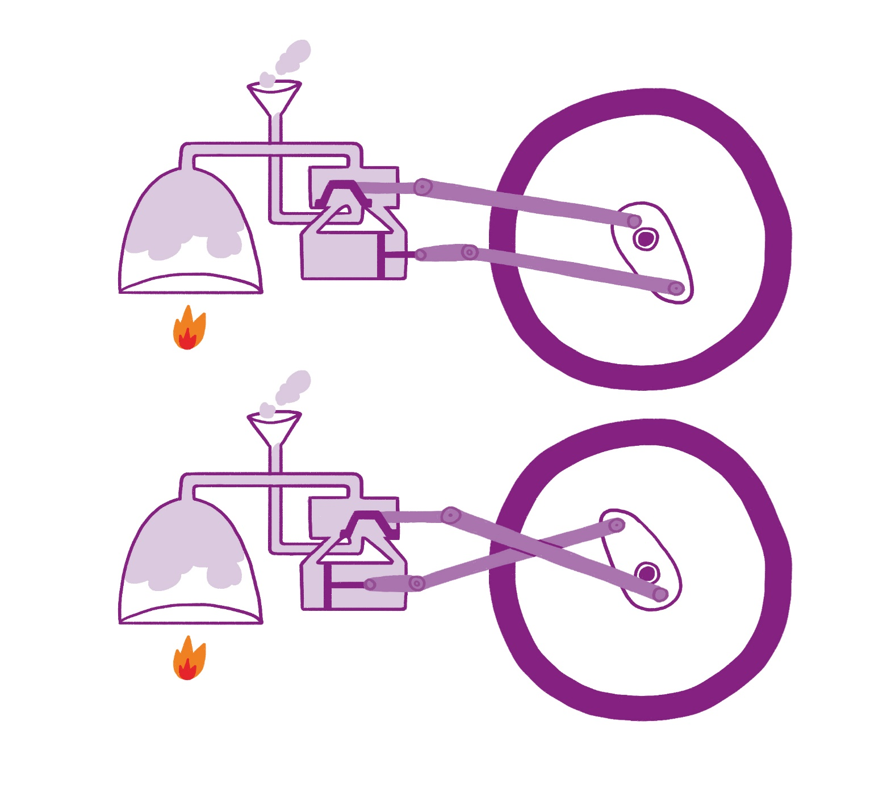
Funktion der Dampfmaschine
1.2
Geschichte des Feuers
Notes:
Präsentationsfolie / Arbeitsblatt für die Schülerinnen und Schüler (Kopiervorlage)
Anhand dieser Folie lässt sich die Funktion einer Dampfmaschine exemplarisch zeigen. Die folgende Lösungsfolie illustriert mit Pfeilen und kurzen Sätzen die Funktion. Erklären Sie der Klasse die Funktion. Die Pfeile übertragen die Schülerinnen und Schüler zur besseren Verständlichkeit auf ihr Arbeitsblatt. Sie können auch kurze Erklärungssätze dazuschreiben.
Für jüngere Schülerinnen und Schüler können diese technischen Vorgänge zu kompliziert sein; dann lassen Sie dieses Arbeitsblatt weg.
Alternativ oder ergänzend ist es empfehlenswert, ein physisches Dampfmaschinenmodell zu zeigen. Solche gibt es in verschiedensten Ausführungen, sowohl als Bewegungsmodelle als auch als funktionsfähige Modelle, bei denen der produzierte Dampf ein Schwungrad antreibt oder sogar eine Lampe zum Brennen bringt.

Slide 20
Funktion der Dampfmaschine Erklärung
1.2
Geschichte des Feuers
Der heisse Dampf aus dem Kessel (roter Pfeil) drückt den Kolben nach links und stösst so den Dampf auf der linken Kolbenseite aus dem Kamin (gelber Pfeil). Durch diese Bewegung des Kolbens dreht sich das Schwungrad im Uhrzeigersinn und zieht dadurch das Ventil nach rechts.
Nun drückt der heisse Dampf aus dem Kessel (roter Pfeil) den Kolben wieder nach rechts, so dass der Dampf auf der rechten Kolbenseite aus dem Kamin gestossen wird (gelber Pfeil). Das Schwungrad dreht weiter im Uhrzeigersinn und drückt das Ventil wieder nach links.
Jetzt beginnt der Prozess wieder von vorne.
Ventil
Kolben
Schwungrad
Ventil
Kolben
Schwungrad
Notes:
Präsentationsfolie
Lösungsfolie

Slide 21
Feuer heute
1.2
Geschichte des Feuers
Wo brauchen wir heute noch Feuer?
Zeichnet oder schreibt möglichst viele Situationen auf.
Tipp
Denkt auch an versteckte oder unsichtbare Feuer…
Notes:
Arbeitsblatt für die Schülerinnen und Schüler (Kopiervorlage)
Mit dieser Folie wird die Geschichte des Feuers abgeschlossen. Sie soll den Schülerinnen und Schülern helfen, sich bewusst zu werden, wo wir heute noch Feuer einsetzen.
Mögliche Antworten: Cheminée, Feuerstelle, Pelletofen, Öl- und Gasheizungen, Kehrrichtverbrennungsanlage, Industrie (Giessereien, Metallverarbeitung, Zementherstellung,…), Hoch- und Strassenbau (Bitumen für Dichtungen, Strassenrandabschlüsse, …)

Slide 22
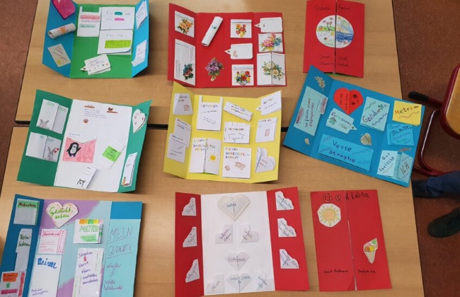
Lapbook herstellen
1.2
Geschichte des Feuers
1
2
3
Notiert die wichtigsten Punkte des Themas, welches ihr in eurem Lapbook zeigen wollt.
Euer Lapbook soll die Lernziele dieses Kapitels abdecken. Es soll also die Geschichte des Feuers von der Steinzeit bis heute zeigen.
Die Informationen und eventuell Bilder dazu zusammentragen
Sammelt dafür aus den bearbeiteten Arbeitsblättern die Sätze und Zeichnungen, welche euch am besten gefallen und die Informationen am besten zeigen.
Ihr könnt jetzt auch noch ergänzendes Material zusammensuchen. Versucht möglichst spannende und interessante Fakten zu finden.
Überlegt nun, wie ihr das Ganze gestalten könnt.
hier einige Ideen für die Gestaltung
Und los geht´s. Seid kreativ!
Notes:
Präsentationsfolie
Das Lapbook eignet sich gut als Verarbeitung des Gelernten. Diese Folie zeigt die wichtigsten Schritte auf, die benötigt werden, um ein Lapbook herzustellen. Bei Klassen mit Lapbookerfahrung kann sie als Gedankenstütze benutzt oder auch weggelassen werden. Je nach Klasse braucht es aber auch noch weitergehende Hilfestellungen, z.B. genaue Vorgabe der zu beantwortenden Fragestellungen, Anzahl und Art der verlangten Punkte.
Als Inspiration finden Sie im Internet unzählige Beispiele zu verschiedenen Arten von Lapbooks, Anleitungen dazu und Vorlagen dafür.

Slide 23
Voraussetzungen für Feuer
1.3
1.3
Notes:
Präsentationsfolie

Slide 24
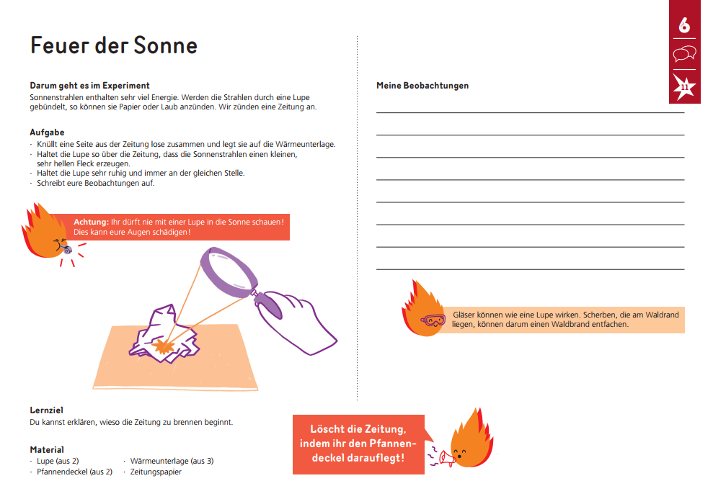
Lernziele und Organisation
1.3
Voraussetzungen für Feuer
Lernziel (Inhaltlich)
Die Schülerinnen und Schüler können die Voraussetzungen für Feuer mit eigenen Worten erklären.
(NMG 3.2a)
 | 1-2 Lektion
 | Kopien: Folien 27 Boxen Zouber-Chischte Füür Kopien aus dem Praxisteil: Experiment Nr. 11
 | Experiment Nr. 11
Lernziel (überfachlich)
Die Schülerinnen und Schüler können im Gespräch eigene Präkonzepte hinterfragen und gegebenenfalls anpassen.
(Personale Kompetenz: Selbstreflexion)
Notes:
Informationsfolie

Slide 25
Lernziele
1.3
Voraussetzungen für Feuer
Lernziel 1
individuell ausformuliertes Lernziel
Lernziel 2
individuell ausformuliertes Lernziel
Notes:
Präsentationsfolie
Sie können die Lernziele an Ihre Schülerinnen und Schüler angepasst formulieren, danach kopieren und abgeben.

Slide 26
Was braucht ein Feuer?
1.3
Voraussetzungen für Feuer
Was wir schon wissen:
Eine Flamme ist nicht überall gleich heiss.
Bei einer Kerze brennt nicht der Docht, sondern der Wachsdampf.
Die ersten Feuer auf der Erde waren nicht von Menschen gemacht.
In der Steinzeit haben die Menschen gelernt, selber Feuer zu machen.
Das Feuer hat das Leben der Menschen verändert.
Macht das Experiment 11 und überlegt euch dabei schon die Antwort auf die Frage.
Doch was braucht ein Feuer, damit es überhaupt entstehen und dann auch brennen kann?
Tipp
«Feuer braucht drei Dinge!»
Versucht, diese zusammen herauszufinden und ergänzt die Begriffe dann im Dreieck auf dem Arbeitsblatt.
Notes:
Präsentationsfolie
Die Schülerinnen und Schüler führen Experiment 11 aus dem Praxisteil durch. Anschliessend erarbeitet die Klasse im Plenum die Antwort auf die Frage von Flämmli. Zum Festhalten dient das Arbeitsblatt (Folie 27) mit dem leeren Feuerdreieck (siehe Lösungsfolie 28).
Lassen Sie die Schülerinnen und Schüler Vorschläge nennen und notieren Sie diese auf die Tafel. Achten Sie darauf, dass die Begrifflichkeiten am Schluss möglichst allgemein formuliert sein müssen. Dazu können Sie konkrete Antworten an der Tafel gruppieren, um anschliessend einen Oberbegriff abzuleiten: Papier, Holz, Karton, Zunder, trockenes Gras … wird dann zu «Brennstoff» oder «brennbares Material».
Das Finden des Begriffs «Temperatur» wird wohl am schwierigsten sein. Doch mit der Erfahrung aus dem Experiment 11 ist es durchaus möglich. Hier kann man gut sehen, dass es nur Wärme ist, welche als Zündquelle nötig ist.
Hinweis: Das brennende Zündhölzchen ist schon ein Feuer, die Zündquelle dabei ist die Reibungswärme beim schnellen Reiben des Köpfchens auf der Schachtel.

Slide 27
Das Feuerdreieck
1.3
Voraussetzungen für Feuer
Zeichnet oder schreibt zu den drei Begriffen auch konkrete Beispiele.
Notes:
Arbeitsblatt für die Schülerinnen und Schüler (Kopiervorlage)
Achten Sie darauf, dass die Begriffe denjenigen auf der Lösungsfolie entsprechen, da im Kapitel 3 (Löschen) darauf zurückgegriffen wird.
Da die Farben eher dunkel sind, ist es von Vorteil, wenn die Schülerinnen und Schüler die Schenkel des Dreiecks aussen beschriften.

Slide 28
Das Feuerdreieck Lösung
1.3
Voraussetzungen für Feuer
eingeschaltete Herdplatte
gebündeltes Sonnenlicht
heisser Föhn
aufgeheizter Akku
…
Luft
Wind
…
Holz, Karton, Papier, Stoff, …
Öle, Benzin, Alkohol,…
Notes:
Präsentationsfolie
Lösungsfolie

